Slide 1
Komponen Pembentuk Jaringan Telekomunikasi
Jartel 2012

Slide 2
Komponen Pembentuk Jaringan Telekomunikasi (1/5)
Perangkat terminal
Terminal adalah peralatan yang bertugas mengubah sinyal informasi asli (suara manusia, gambar atau lainnya) menjadi sinyal elektrik atau elektromagnetik atau cahaya.
Hal ini diperlukan karena perangkat transmisi yang mampu menyampaikan informasi tersebut dari satu tempat ke tempat lain (yang umumnya tidak dekat) dalam waktu cepat memang mensyaratkan agar sinyal informasi diubah menjadi sinyal listrik (untuk dilewatkan kabel) atau menjadi sinyal elektromagnetik (untuk dilewatkan udara) atau menjadi sinyal cahaya (untuk dilewatkan serat optik).
Contoh : Telepon

Slide 3
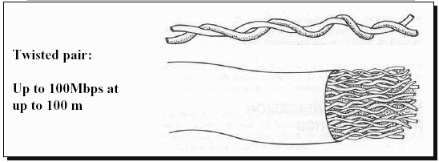
Komponen Pembentuk Jaringan Telekomunikasi (2/5)
Perangkat transmisi bertugas menyampaikan informasi dari satu tempat ke tempat lain.
Media transmisi bisa berupa kabel, serat optik, maupun udara bergantung jarak dari tempat-tempat yang akan dihubungkan dan banyaknya tempat yang akan dihubungkan.
Kabel Tembaga
Kabel tembaga adalah pasangan kabel yang dipakai untuk mengantar informasi dari pelanggan ke sentral.
Umumnya frekuensi yang digunakan adalah frekuensi pembicaraan (0 – 4 KHz), karena sinyal yang digunakan adalah sinyal AC dan DC maka karakteristik dominan yang diperhatikan adalah redaman kabel dan perubahan fasa terhadap frekuensi.

Slide 4
Komponen Pembentuk Jaringan Telekomunikasi (3/5)
Kabel koaksial adalah kabel yang terdiri satu kawat inti di tengah yang dibungkus secara berlapis oleh plastik, kawat screen, plastik, aluminium foil dan terakhir adalah lapisan plastik lagi (polyethilene).
Contohnya adalah kabel antena TV. Kabel koaksial redamannya jauh lebih kecil dibandingkan dengan kabel tembaga biasa. Kabel ini digunakan untuk gelombang yang membawa kanal multipleks yang besar.

Slide 5
Komponen Pembentuk Jaringan Telekomunikasi (4/5)
Kabel Serat Optik
Kabel serat optik adalah kabel yang intinya terbuat dari serat kaca atau bahan plastik yang kualitas atau kemurnian tinggi sehingga mampu melewatkan cahaya.
Untuk kaca biasanya digunakan kaca silika. Kabel serat optik biasanya digunakan untuk hubungan yang jarak jauh dan kabel laut, untuk hubungan lokal biasanya digunakan untuk membawa sinyal informasi multimedia.

Slide 6
Jenis Serat Optik
a). Step Index Single mode b). Step Index Multimode
c). Graded Index Multimode

Slide 7
Optical Source and Optical Detector
Sumber cahaya (transmitter)yang dipakai dalam komunikasi optik adalah :
- Light emitting diodes (LED)
- Injection laser diodes (ILD) atau laser diodes
Detektor cahaya sebagai receiver
- p-i-n photodiode
- avalanche photodiode (APD)

Slide 8
Pengukuran daya sumber optik

Slide 9
Pengukuran daya penerima optik

Slide 10
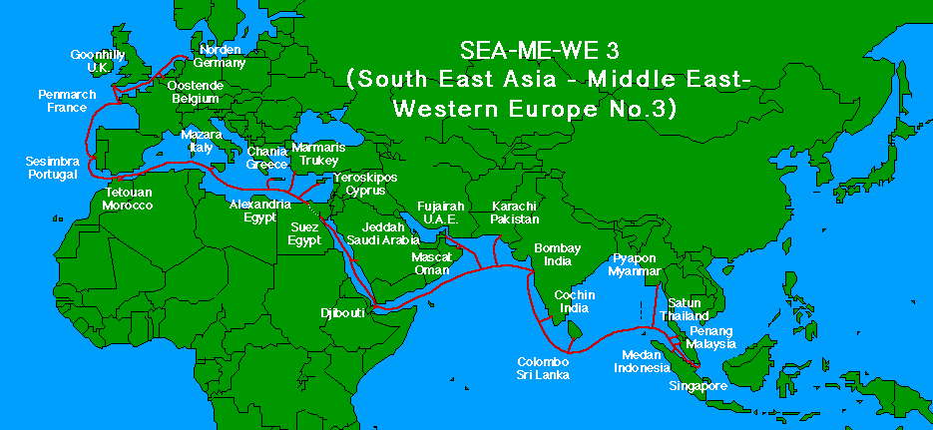
Kabel Laut
SEA-ME-WE 3
Ready for Service | March 1999
System Length | 30, 000 Km
Management | Common Carrier Consortium (with return on investment option)
Cable Stations | Japan, Korea, China, Taiwan, Philippines, Hong Kong, China, Macao, Brunei, Vietnam, Singapore, Malaysia, Indonesia, Australia, Sri Lanka, India, Pakistan, UAE, Oman, Djibouti, Egypt, Turkey Cyprus, Greece, Italy, Morocco, Portugal, France, UK, Belgium, Germany
Capacity | 5.0 Gbps/PR
Restoration | Cable (SEA-ME-WE 2)
Initial System Cost | $ 1,200 Million

Slide 11
Transmisi Radio
Penggunaan frekuensi radio sangat bergantung pada tujuan dan sifat aplikasinya.
Yang dijadikan sebagai bahan pertimbangan adalah jarak, iklim, kondisi kontur/lapangan dan kapasitas kanal.
Transmisi Radio Satelit
Transmisi radio yang menggunakan satelit sebagai pengulang atau repeater. Biasanya digunakan untuk trasmisi jarak jauh dan daerah-daerah yang sulit dijangkau dengan menggunakan trasmisi radio terrestrial.
Transmisi radio terrestrial
Gelombang radio yang termasuk dalam kelompok ini merambat tidak jauh atau sejajar permukaan bumi.
Kategori Satelit menurut bentuk orbit dan jaraknya :
Satelit LEO (Low Earth Orbit)
Satelit MEO (Medium Earth Orbit)
Satelit GEO (Geostationary Orbit)

Slide 12
Komponen Pembentuk Jaringan Telekomunikasi (5/5)
Perangkat switching
Perangkat penyambungan bertugas agar pemakai dapat menghubungi pemakai lain seperti yang diinginkan.
Perangkat switching dilengkapi dengan peralatan-peralatan yang melakukan fungsi pengontrolan, penyambungan maupun pengebelan.
Peralatan control berfungsi untuk penyelenggaraan, pengendalian, dan pembangunan hubungan pada peralatan penyambungan.
Peralatan penyambungan untuk menentukan arah hubungan, peralatan penyambungan ini mampu menganalisa informasi yang diterimanya dari pemanggil.
Peralatan pengebelan berperan untuk memberikan informasi kepada pelanggan berupa nada-nada tertentu, yaitu nada pilih, nada panggil maupun nada sibuk.

Slide 13
Bentuk Konfigurasi Jaringan (1/6)
Jaringan Mata Jala
Jaringan mata jala adalah jaringan yang menghubungkan antara satu titik dengan titik lain tanpa melalui satu titik pusat
Keuntungan dari jaringan mata jala
Tiap sentral mempunyai derajat yang sama.
Tiap sentral mempunyai hubungan langsung
Peralatan switching dapat lebih sederhana
Syarat saluran lebih murah
Bila salah satu saluran penghubung terganggu, maka hubungan antar sentral masih tetap dapat dilakukan melalui saluran yang lain.
Bila jumlah sentral sama dengan S dan jumlah saluran yang dibutuhkan adalah N maka dapat dirumuskan:
Kerugian jaringan mata jala
Efisiensi saluran rendah karena memerlukan banyak berkas
Konsentrasi saluran agak rendah
Jaringan mata jala yang satu dengan yang lain sulit dihubungkan

Slide 14
Bentuk Konfigurasi Jaringan (2/6)
Jaringan Bintang
Pada sistem yang menggunakan jaringan bintang akan terdapaat satu sentral utama/host/tandem berfungsi sebagai sentral transit yang menghubungkan semua sentral yang terhubung kepadanya.
Sifat-sifat jaringan Bintang
Cocok untuk jaringan dengan volume trafik yang rendah
Trafik ke sentral lain (antar sentral) dari suatu sentral dikonsentrasikan melalui sentral transit, sehingga sentral transit biasanya mempunyai derajat yang lebih tinggi.
Jumlah berkas saluran S linear terhadap jumlah sentral N atau S = N-1
Contoh : N = 5 sentral maka S = 5 – 1 = 4 saluran
4. Konsentrasi saluran besar
5. Efisiensi saluran tinggi
Kelemahan jaringan bintang
Bila sentral transit mengalami gangguan (break down) maka semua sentral di bawahnya akan terisolir (tidak dapat saling berhubungan)

Slide 15
Bentuk Konfigurasi Jaringan (3/6)
Jaringan Kombinasi
Bentuk jaringan digunakan dengan tujuan mengambil sifat-sifat baik dari dua jenis jaringan yang ada.
Keuntungan Jaringan Kombinasi
Penggunaan saluran lebih efisien
Trafik yang kecil dilewatkan melalui link tandem, sedangkan trafik yang besar dilewatkan melalui link langsung (direct link)
Memungkinkan menggunakan rute alternatif untuk trafik limpahan dari rute langsung.
Kelemahan Jaringan Kombinasi
Perangkat sentral menjadi lebih kompleks sehingga harganya menjadi lebih mahal.
Jaringan kombinasi banyak diterapkan di kota-kota besar (metropolitan) dalam bentuk Multi Exchange Area (MEA) yang mempunyai sentral tandem yang lebih dari satu.

Slide 16
Bentuk Konfigurasi Jaringan (4/6)
Jaringan Cincin
Dalam topologi cincin, setiap titik dihubungkan langsung hanya pada dua titik yang tetangga yang berdekatan.
Jika satu titik ingin mengirimkan informasi pada node lain dalam cincin, titik tersebut harus melewati beberapa titik lainnya yang bertindak sebagai repeater dan mengirimkan kembali informasi pada saluran outgoing.
Keuntungan
Suatu jaringan cincin mudah sekali di konfigurasi dan diinstall.
Dalam jaringan secara normal sinyal disirkulasikan setiap waktu. Bila node tidak menerima sinyal untuk waktu tertentu menunjukan adanya kesalahan sederhana pada cincin tersebut. Bila ada node yang mengalami kerusakan maka dengan mudah dapat diisolasi sehingga tidak menggangu pada kinerja sistem secara keseluruhan.
Kelemahan
Bila satu titik tidak berfungsi maka seluruh jaringan tidak akan berfungsi. Untuk menghindari kelemahan tersebut biasanya menggunakan cincin ganda.
2. Kelemahan yang lainnya adalah trafiknya hanya bisa satu (tidak cocok digunakan dengan titik yang banyak).

Slide 17
Bentuk Konfigurasi Jaringan (5/6)
Jaringan Bus
Topologi bus menggunakan filosofi multipoint (broadcast). Dalam hal ini sebuah kabel panjang di sebut bus membentuk backbone pada seluruh titik.
Jika satu titik menginginkan untuk mengirim data ke beberapa titik maka titik memasukan data tersebut pada bus, yang akan membawa data tersebut ke node lainnya melalui jalur bus yang ada.
Keuntungan
mudah untuk diinstal
menggunakan panjang kabel yang lebih pendek dibandingkan topologi lainnya.
Kelemahannya
Topologi ini tidak flesibel karena penambahan satu titik menyebabkan perubahan konfigurasi dan penambahan pajang rata-rata kabel.
Pengisolasian kerusakan sangat sulit dilaksanakan karena akan menganggu kinerja jaringan.
Bila bus mengalami kerusakan maka seluruh titik tidak berfungsi.

Slide 18
Bentuk Konfigurasi Jaringan (6/6)
Jaringan Pohon
Jaringan pohon dapat diturunkan dari topologi bintang yang berhirarki membentuk sebuah percabangan pohon, hanya beberapa node yang langsung berhubungan dengan sentral pusat.
Sentral pusat berisi repater yang menerima sinyal informasi yang masuk dan me-regenerate ke sentral di bawahnya yang dituju.
Sentral pusat merupakan sentral yang aktif sementara sentral di bawahnya adalah sentral yang pasif.
Kelebihan dan kelemahannya sama dengan topologi jaringan bintang.

Slide 19
Hirarki Jaringan
Pada suatu negara yang mempunyai wilayah geografis yang luas, jika jaringan telekomunikasinya hanya terdiri dari sentral lokal dan tandem saja akan menjadi rumit dan mahal.
Pembangunan hubungan panggilan akan memakan waktu yang lama dan kemungkinan gagal menjadi tinggi.
Pemakaian peralatan sentral selama pendudukan panggilan menjadi tidak efisien, karena banyak sentral transit yang dilaluinya. Hal ini dapat diatasi dengan menggunakan sesedikit mungkin sentral perantara dengan menggunakan jaringan berhirarki untuk memudahkan strategi ruting

